Slide 1
Prezentace projektů
Nadačního fondu pro Březnici za rok 2021

Slide 2
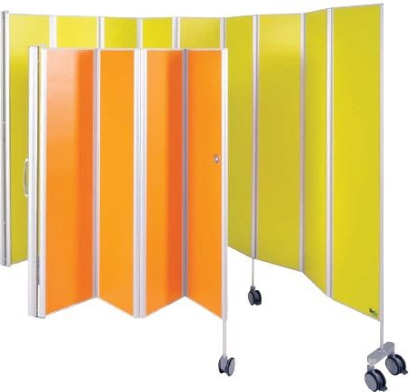
Domov Březnice 31.200,- Kč
Poskytovatel sociálních služeb
Parflex zástěny
Polohovací polštáře
Domov Březnice poskytuje sociální služby, reaguje na změny zdravotního stavu, vytváří podmínky k rozšiřování osobních a společenských kontaktů seniorů.

Slide 3
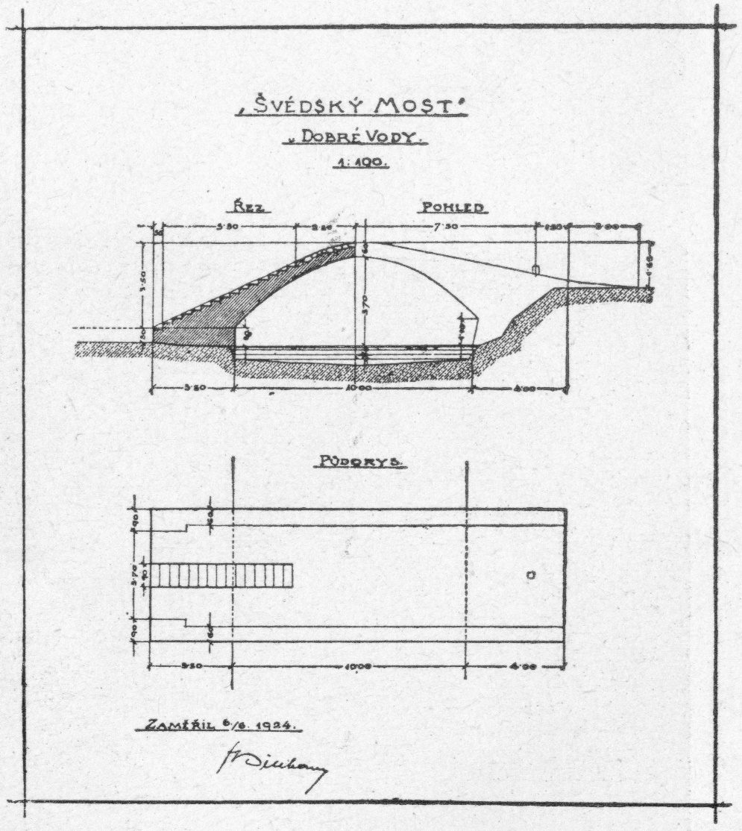
Soutěž o návrh lávky na místě
Švédského mostu v Dobré Vodě 120.000,- Kč
Zadání Soutěže
Zaměření z roku 1924
Nadační fond pro Březnici by touto soutěží velmi rád přispěl k vytvoření „sochy v přírodě“ - díla, jež bude zaniklou památku připomínat turistům i starousedlíkům, esteticky zapadne do krajiny a zároveň bude dlouhodobě sloužit svým uživatelům.
Účastníci soutěže:
Arch. Michal Michalčík
Arch. Jan Brotánek
Arch. Miloš Munzar

Slide 4

Podpora výstavy architektonických návrhů ze soutěže 10.000,- Kč
Výstava
Vernisáž 15.10. 2021
Architektonické soutěže se zúčastnily tři ateliéry a předložily své soutěžní návrhy na novou podobu mostu.
Město Březnice ve spolupráci s Nadačním fondem pro Březnici zorganizovalo výstavu architektonických návrhů vzešlých ze soutěže. Výstava se setkala s mimořádným zájmem občanů.

Slide 5

Město Březnice – Muzeum podpora vernisáže výstavy 2.500,- Kč
Barokní sochaři
Vernisáž
Tato výstava je věnovaná kamenosochařské a řezbářské dílně rodiny Hammerů, jejímu působení v oblasti Prácheňska. Při umělecké kvalitě mnoha prací překvapí, že tvorba této dílny je pro umělecko-historickou literaturu velmi málo známá. Důvodem je fakt, že se jednalo o umělce tvořící mimo hlavní umělecká centra, a to v období pozdního baroka. Výstava ale ukazuje, že pomezí středních a jižních Čech, oblast čimelicka a březnicka, stojí stranou odborného zájmu neoprávněně. Naopak, právě tyto lokality patří z hlediska památek sochařské a řezbářské povahy k nesmírně zajímavým. Pan Vlček má na tomto odhalení „lví podíl“.

Slide 6
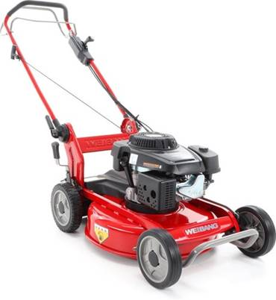
Kulturní Gang Březnice 15.000,- Kč
Nákup sekačky na staré kluziště
Nová sekačka
Cílem projektu je nákup sekačky pomocí níž bychom prováděli sekání trávy a údržbu pozemku „staré kluziště“, kde organizujeme naše akce pro širokou veřejnost a příměstské tábory pro děti. Pozemek má výměru 7214 m² a jeho častá údržba v létě je nutná.

Slide 7
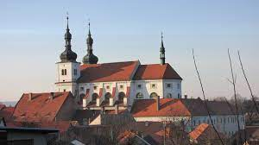
Římskokatolická farnost Březnice
Oprava pohonu zvonů 40.000,- Kč
Žádost
3 zvony
Současné zvony byly odlity v roce 1969 místo zvonů zrekvírovaných v druhé světové válce. Od té doby neprošly větší údržbou.
V současnosti, po 52 letech téměř nepřetržitého provozu, je možno používat pouze jeden ze tří zvonů. Proto je nutno naléhavě provést kontrolu a opravu zvonů a jejich elektrického pohonu.

Slide 8
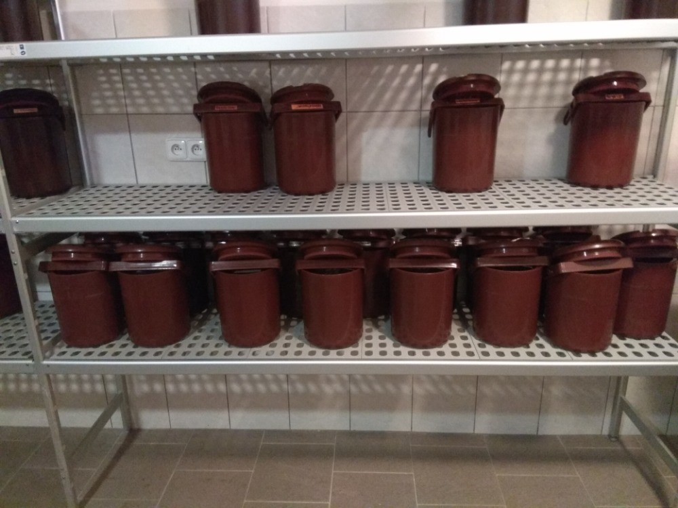
Pečovatelská služba 10.000,- Kč
Pro provozní potřeby roku 2021
Jídlonosiče a nerezový regál
Žádáme o příspěvek na zakoupení nerezového regálu a jídlonosičů s termoobalem. Jídlonosiče s termoobalem jsou určeny pro transport teplých pokrmů našim seniorům.
Děkujeme nadačnímu fondu za mnohaletou spolupráci a podporu.

Slide 9
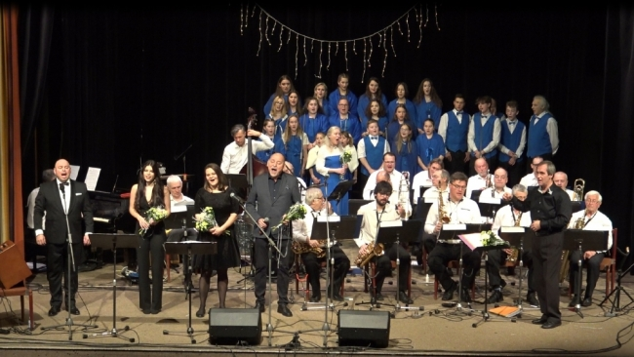
Vánoční koncert v KD Březnice
Big Band Příbram 15.000,- Kč
Podpora krásného vánočního koncertu se setkala s velkým zájmem březnických občanů
Zpěv: Ester Kubátová, Kateřina Tošnarová, David Uličník
Pěvecký sbor ZUŠ Březnice "Voci Bianche"

Slide 10
Děkujeme všem dárcům!

